Slide 1
מצגת מלווה לשיעורים
מַדָּע וְטְֶכְנוֹלוֹגְיָּה לְכִתָּה א
מַעְגַּל עוֹנוֹת הַשָּׁנָה
פֶּרֶק רְבִיעִי: הַקַּיִץ הִגִּיעַ
בעלי חיים וסיכום
התמונות באדיבות pixabay
Notes:
בעלי חיים בקיץ: התבוננות בהתנהגותם של בעלי חיים יכולה להעיד גם כן על בוא הקיץ.

Slide 2
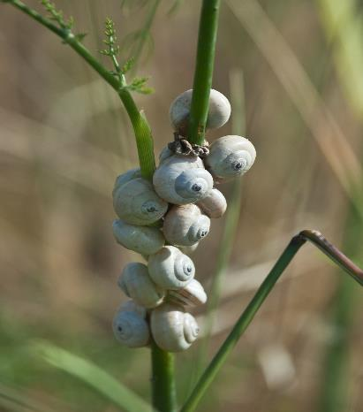
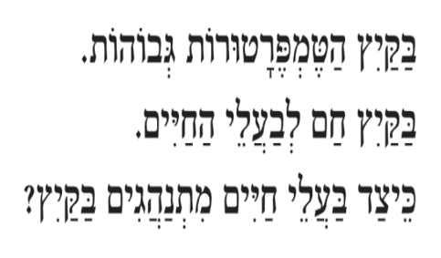
בַּעֲלֵי חַיִּים בַּקַּיץ (עמודים 112-113)
דַּרְחוֹל הַשִּׂיחַ
מתוך ויקיפדיה Luis Miguel Bugallo Sánchez
Notes:
קטע המידע מתאר אסטרטגיות שונות של בעלי חיים להתמודדות עם חום הקיץ: תרדמת קיץ, נדידה של עופות, שהייה בצל (במחילות, במאורות), פעילות בלילה, קירור הגוף (אוזני הפיל הגדולות המהוות “רדיאטורים” המפזרים את החום), הלחתה (נשימה בפה פתוח), הזעה או הרטבת הגוף על ידי ליקוק איברים), טבילה במים וכדומה. בשאלות הנלוות לקטע, התלמידים מתבקשים למצוא את המשותף בין התנהגותם של בעלי החיים
לבין התנהגותם של בני האדם בקיץ, ובכך להמחיש כי הבינו את המידע שקראו בקטע. מומלץ להקריא את קטעי המידע ולשוחח עם התלמידים על צורת ההתנהגות שמוצגת בכל קטע ועל חשיבותה להתמודדות עם תנאי הטמפרטורה והיובש.

Slide 3
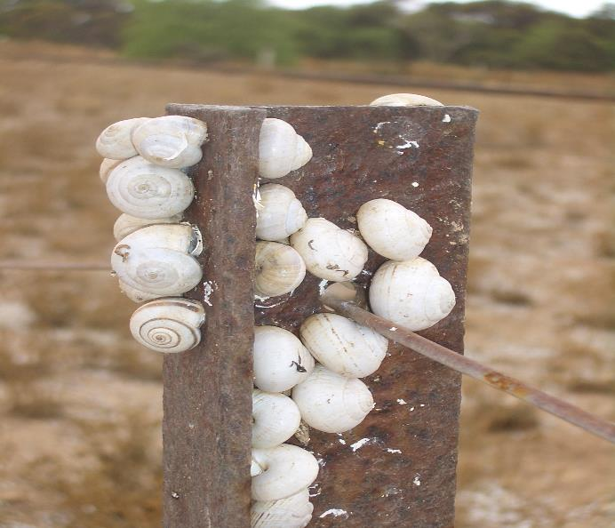
דַּרְחוֹל הַשִּׂיחַ
מתוך ויקיפדיה Vmenkov
Notes:
השבלולים פעילים בחורף ובאביב וישנים כל הקיץ.
שינה במהלך הקיץ נקראת תרדמת קיץ.

Slide 4
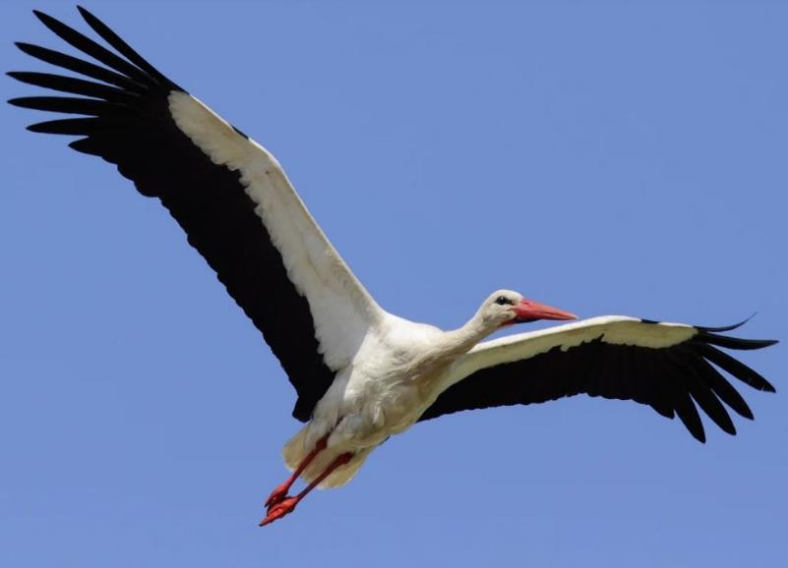
חֲסִידָה
Notes:
בסתיו ובאביב חולפים בשמי ארץ ישראל שני מיני חסידות, החסידה הלבנה והחסידה השחורה ולעיתים נדירות מקננת החסידה הלבנה בארץ. החסידה בונה את קינה במקומות שטופי שמש, לרוב על עצים ולעיתים על סלעים.
הציפורים כמו עגורים וחסידות שנדדו באביב לארצות הקרות, נשארות שם כל הקיץ עד הסתיו הבא.

Slide 5
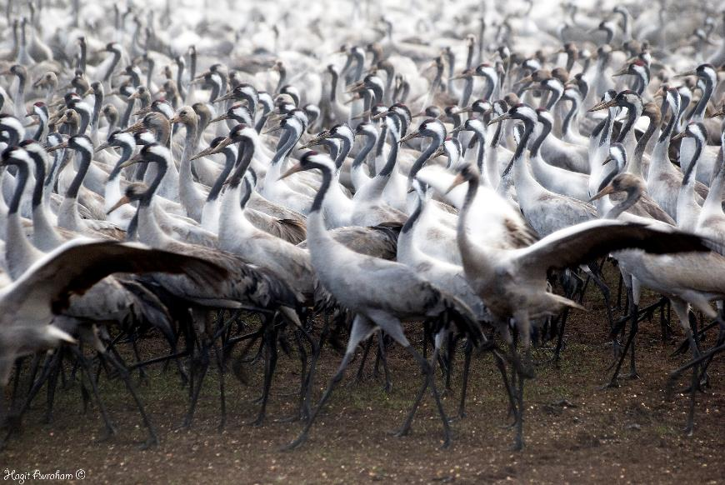
עָגוּרים
נדידת ציפורים היכנסו לקישור הבא
ויקיפדיה Blue-green69 -
Notes:
עגורים באגמון החולה מגיעים בדרכם לאפריקה ובחזרה לאירופה.
חולפים בשמי ארצנו.

Slide 6
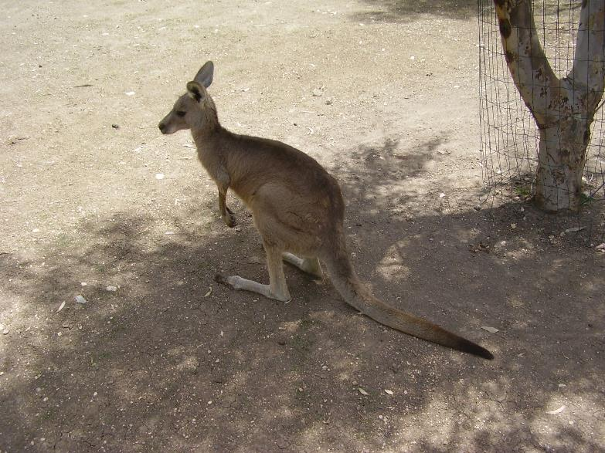
קֶנְגּוּרוּ
מתוך ויקיפדיה, אבישי טייכר
Notes:
מחפש מקומות קרירים. נח מתחת לעצים או בתוך בורות שחופר באדמה.

Slide 7
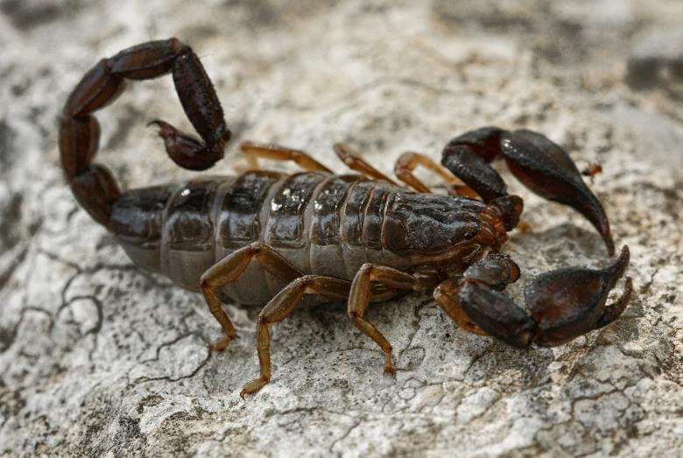
עַקְרָב
עַקְרָב
מתוך ויקיפדיה אבי בן זקן
Notes:
מסתתר בשעות החמות מתחת לאבנים ובמחילות.

Slide 8
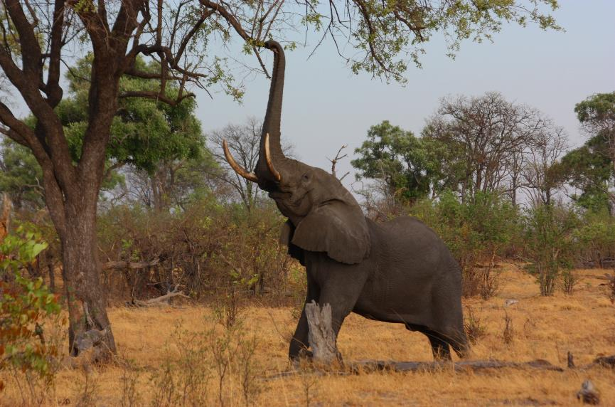
פִּיל
מתוך ויקיפדיה Charles J. Sharp -
Notes:
הפיל מקרר את גופו בעזרת אפרכסות אוזניים גדולות אותן הוא מניע כמו מניפות.

Slide 9
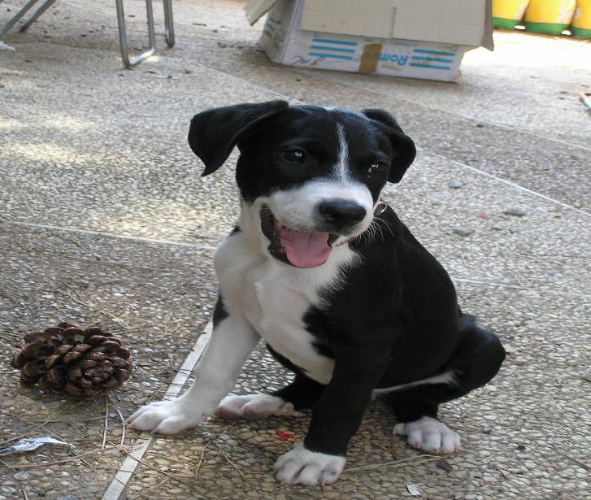
כֶּלֶב
מתוך ויקיפדיה נחלת הכלל
Notes:
בבעלי חיים מסוימים, כגון כלב, משמשת הלשון להורדת חום הגוף באמצעות אידוי מים ממנה, בדומה לפעולת ההזעה. פעולה זו נקראת הלחתה ומבוצעת על ידי הלשון יחד עם חלל הפה והלוע.

Slide 10
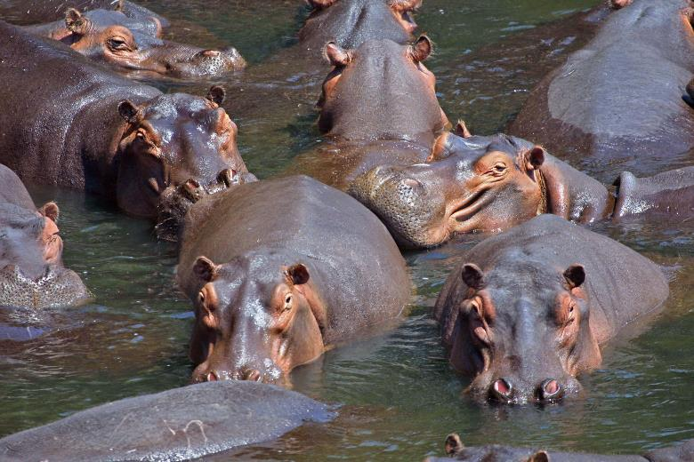
הִיפּוֹפּוֹטָם
מתוך ויקיפדיה Paul Maritz
Notes:
טובלים במקווי מים בשעות הקרות וכך גופם מתקרר.

Slide 11
Notes:
באתר במבט מקוון, בספר הדיגיטלי, המשימה: בעלי חיים בקיץ.

Slide 12
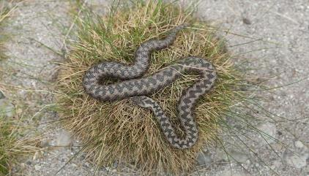
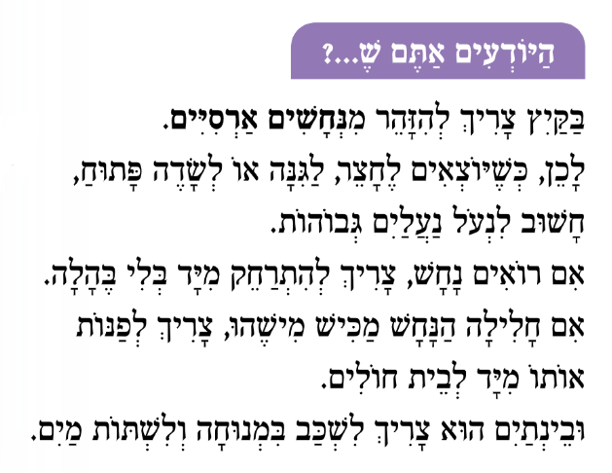
נָחָשׁ (צֶפַע מָצוּי)
(עמוד 113)
Notes:
הקיץ הוא גם העונה שבה פעילים נחשים (ביניהם גם מינים ארסיים כמו צפע), ולכן מוצע להתייחס
לצורך להיזהר מנחשים ארסיים.

Slide 13
Notes:
באתר במבט מקוון, ביחידת התוכן אביב, המשימה: נחשו איזה נחש?
המשימה עוסקת באבחנה בין צפע מצוי לבין זעמן המטבעות באמצעות השוואה של תבנית הציור שעל גבם. כמו כן המשימה מציגה כללי התנהגות כאשר פוגשים נחשים.

Slide 14
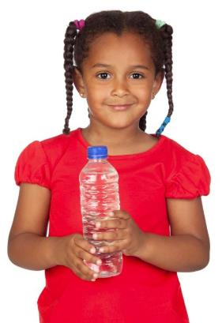
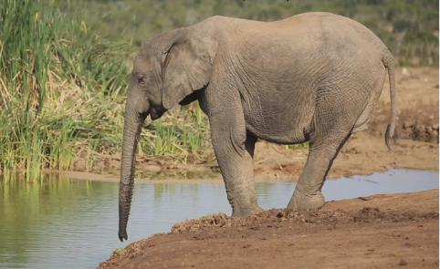
אֲנַחְנוּ וּבַעֲלֵי חַיִּים בַּקַּיִץ
(עמוד 114)
Notes:
במשימה עורכים הקבלה (דומה ושונה) בין התנהגות בעלי חיים להתנהגות בני האדם בקיץ.
בניגוד לבעלי החיים האדם יכול לשנות את סביבתו ובכך לשרוד את העונה הקשה.

Slide 15
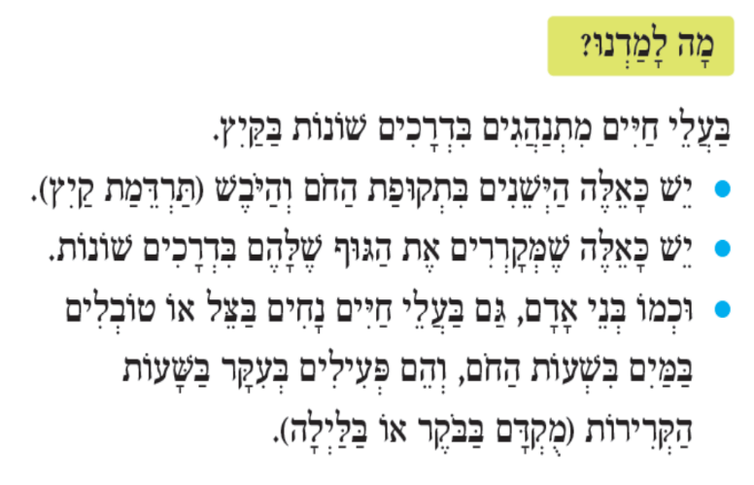
(עמוד 114)
Notes:
מומלץ לחבר שאלות על היגדי הסיכום.
לדוגמה:
כיצד בעלי חיים מתנהגים בקיץ כדי להגן על עצמם מפני החום והיובש?

Slide 16
Notes:
מומלץ להקריא בקול את המשפטים ולבקש מהתלמידים להשלים בקול את מושגי המפתח.

Slide 17
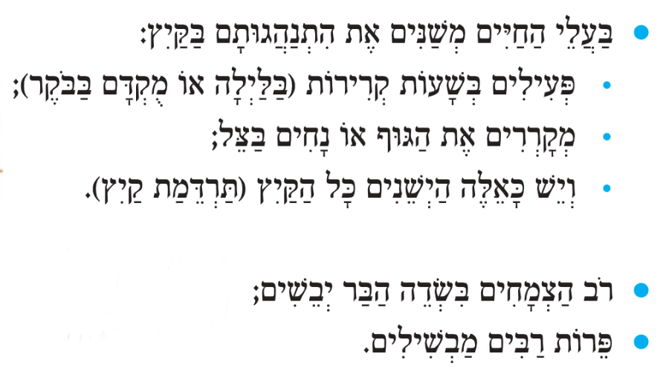
Notes:
כמשימת הערכה מוצע לבקש מהלומדים להכין את דף העונה (בצילום, איור, ציור ובמלל) עם מאפיינים שנלמדו או אחרים ששייכים לעונה.

Slide 18
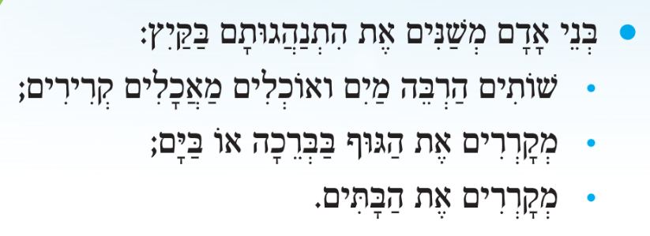
מֻשָּׂגִים שֶׁלָּמַדְנוּ
Notes:
אפשר להשתמש בהיגדי הסיכום לפעולות של הערכה: להכין פריטים של נכון/לא נכון, פריטי של
השלמת מילים, ציור תופעה וכדומה.

Slide 19
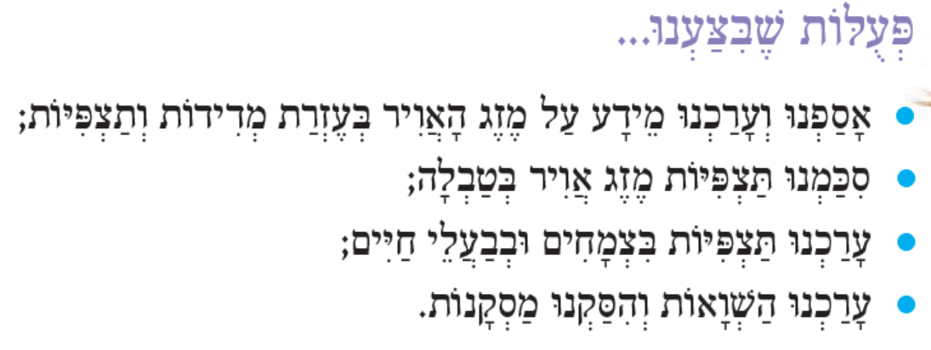
Notes:
מבקשים מהתלמידים להביא דוגמאות למשימות שבהן באו לידי ביטוי הפעולות השונות.
לדוגמה: במשימה אנחנו ובעלי חיים בקיץ, עמוד 114 ערכנו השוואות בין התנהגות בעלי חיים בקיץ להתנהגות בני אדם בקיץ והסקנו מסקנות.

Slide 20
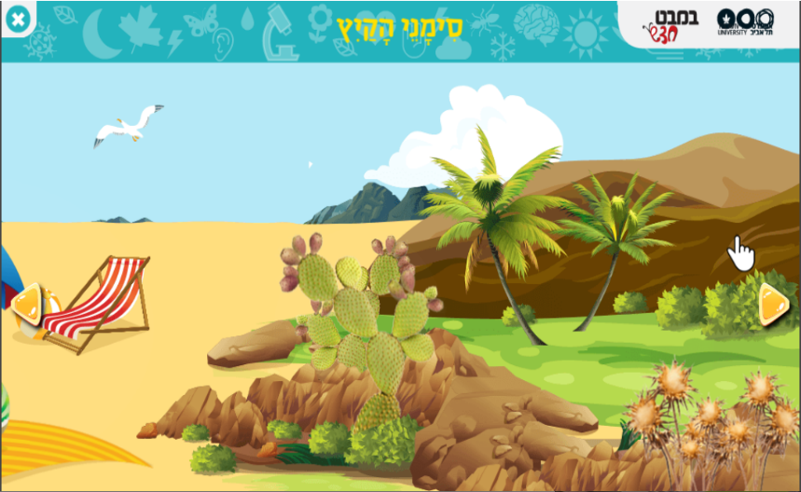
Notes:
פעילות מתוקשבת באתר במבט חדש, ספרי לימוד, כיתה א ובאתר במבט מקוון, בספר הדיגיטלי.

Slide 21
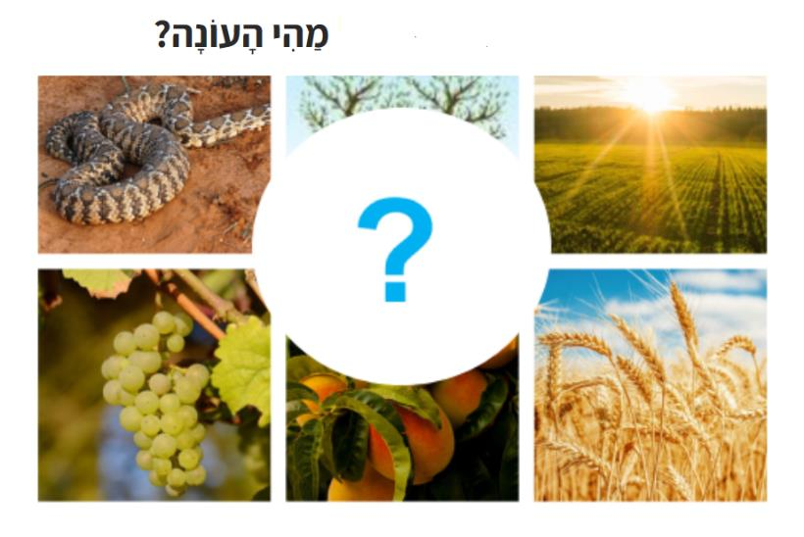
Notes:
באתר במבט מקוון, ביחידת התוכן קיץ, המשימה: מהי העונה?.
המשימה עוסקת במאפיינים של עונות השנה. התלמידים מזהים כל עונה לפי סימנים כמו: מראה השמיים, טמפרטורה, אורך היום, צמחים והתנהגות בעלי חיים.

Slide 22
כִּתְבוּ בַּתַּרְשִׁים שֶׁלִּפְנֵיכֶם אֶת הַשֵּׁמוֹת שֶׁל עוֹנוֹת הַשָּׁנָה בַּסֵּדֶר הַנָּכוֹן.
הֶמְשֵׁךְ הַמְּשִׂימָה בָּעַמּוּד 120
Notes:
מסכמים את נושא עונות השנה בהיבטים שונים, כגון: תופעות מיוחדות של מזג האוויר בכל עונה, השינויים באורך היום והלילה, השפעת מזג האוויר על האדם, הצמחים ובעלי החיים, וכן תופעות מחזוריות בעולם החי, כגון: נדידת עופות, תרדמה והתעוררות של בעלי חיים, שלכת, נביטה, צמיחה פריחה וקמילה.
כמו כן כדאי לשוב ולהתבונן בארבע טבלאות מזג האוויר לשם חיזוק המיומנויות של קריאת טבלה, השוואת
נתונים (בין העונות) והיכולת לתאר את הייחוד של כל עונה.
כדאי גם לשוב ולהתבונן באיור מעגל עונות השנה שבתחילת החוברת, וכך לחזק את ההבנה של המחזוריות
בתנאי מזג האוויר ובהשפעותיהם על הצמחים ובעלי החיים.
זה הזמן להיזכר בחוויות יוצאות דופן בכל עונה ולתת להן ביטוי בציור, בחיבור קצר, בשיר וכדומה.
ניתן לסכם את הנושא גם באמצעות הפעילות האינטראקטיבית מי יוצא דופן? הקשורה לעונות השנה.
לדוגמה: בין הפריטים מאוורר, שמשייה, סנדלים ומגפיים, יוצא הדופן הוא המגפיים שאינם מאפיינים את
הקיץ.

